Slide 1

Catégorisez automatiquement des questions du site Stackoverflow

Slide 2
Sommaire
Problématique et contexte
Récolte et présentation des données
Data exploration
Modélisation non supervisée
Modélisation supervisée
Déploiement

Slide 3
Développer un algorithme de Machine Learning permettant de suggérer des tags lies aux questions posées par les utilisateurs. Stackoverflow est un site très populaires de questions/réponses dans le domaine de l’information et plus précisément le développement

Slide 4
Récolte et présentation des données
Récupération des données via Stack Explore Echange :
Les données ont été extraites avec une requête SQL via l’outil StackEchange Data Explore.
Pour assurer une qualité des données, les contraintes ci-dessous ont été établie lors de l’extraction.
Minimum une réponse
Un score supérieur à 5
20 vues
Présentations des données :
50000 questions
8 feautures dont float64(1), int64(4), object(3)
Features : 'Title', 'Body', 'Tags', 'Id', 'Score', 'ViewCount', 'FavoriteCount’, 'AnswerCount'

Slide 5
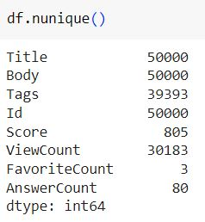
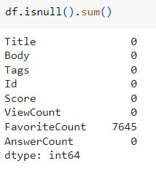
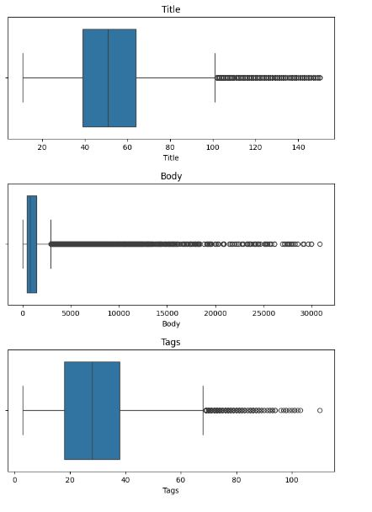
Data exploration (1/4)

Slide 6
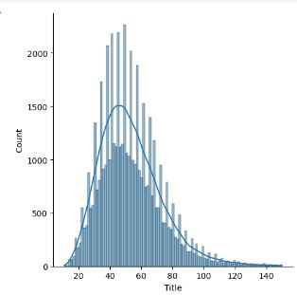
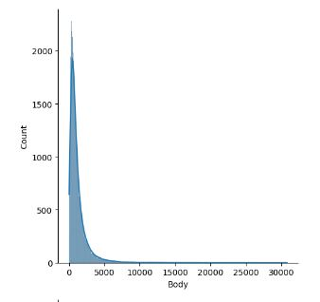
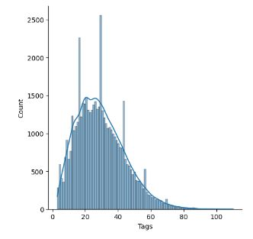
Data exploration (2/4)

Slide 7
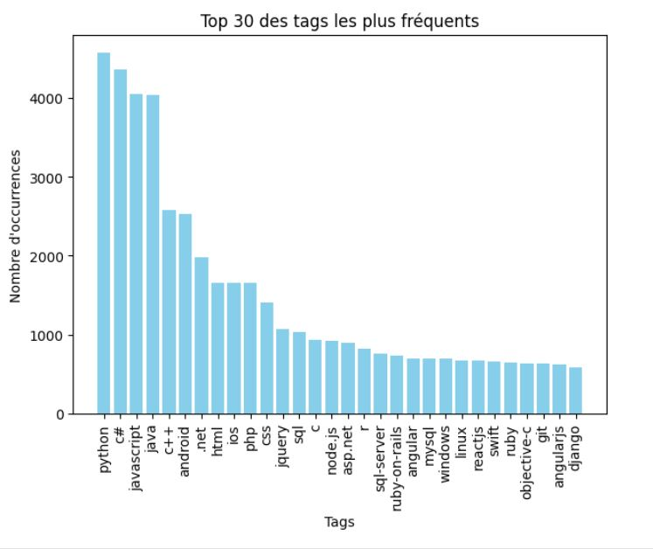
Data exploration (3/4)
Notre varaible cicle est la colonne Tags. Dans cette colonne, on peut y retrouver plusieurs tags par lignes et les tags sont séparés par «|». Nous avons donc supprimer ces balises et comptabiliser individuellement les tags.
Au total, on comptabilise 13736 tags uniques

Slide 8
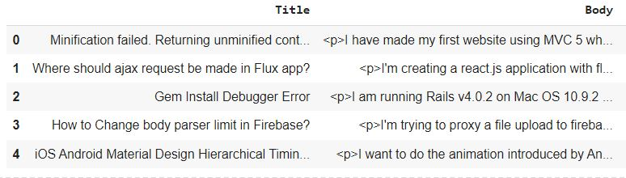
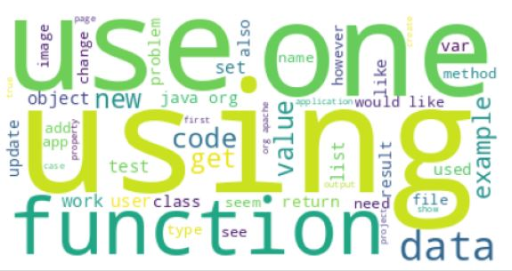
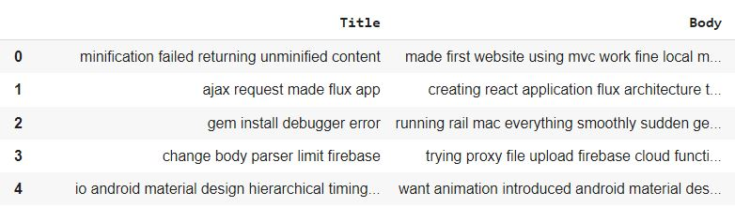
Data exploration (4/4)

Slide 9
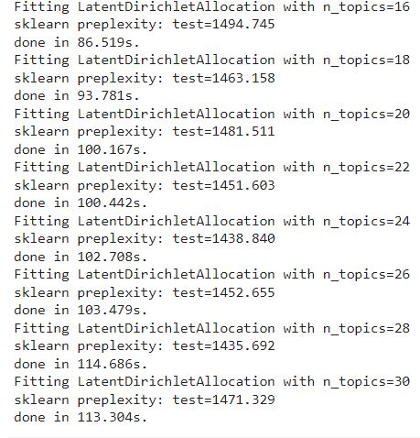
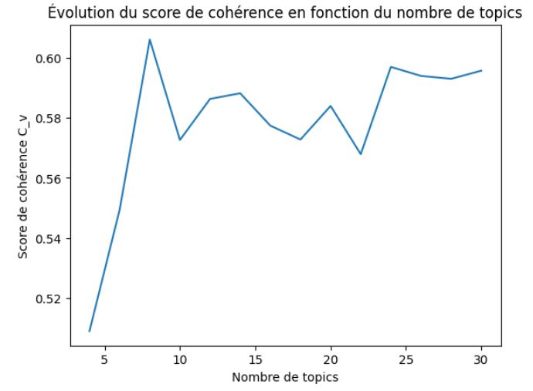
MODELISATION NON SUPPERVISEE (1/3)
Perplexité
Score de cohérence

Slide 10
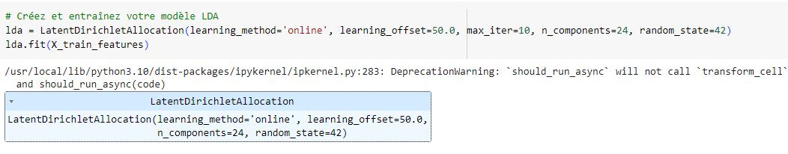
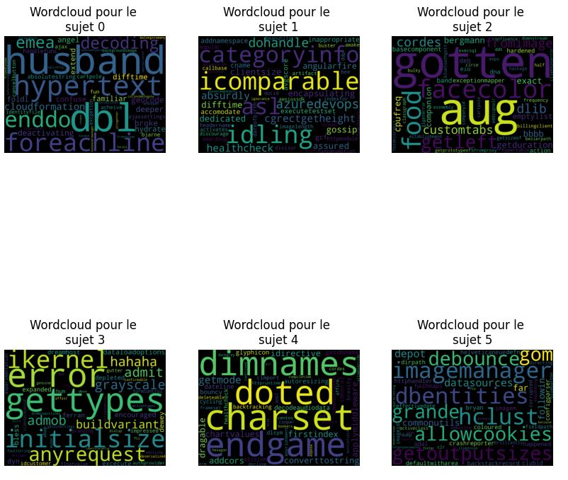
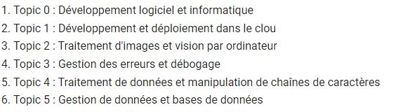
MODELISATION NON SUPPERVISEE (2/3)

Slide 11
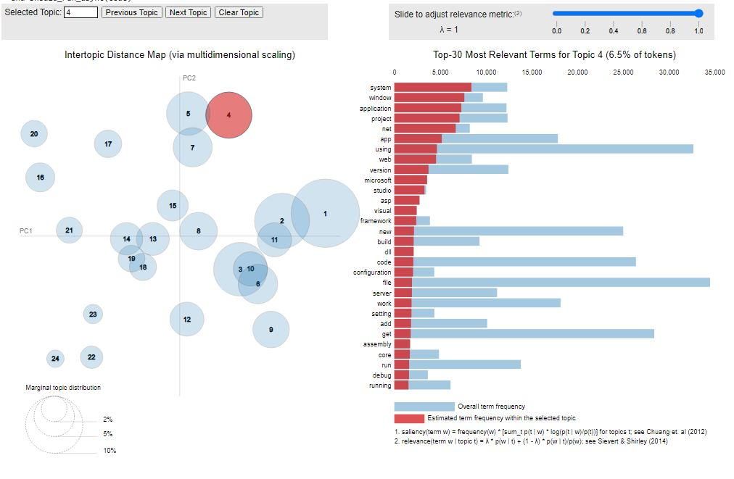
MODELISATION NON SUPPERVISEE (3/3)

Slide 12
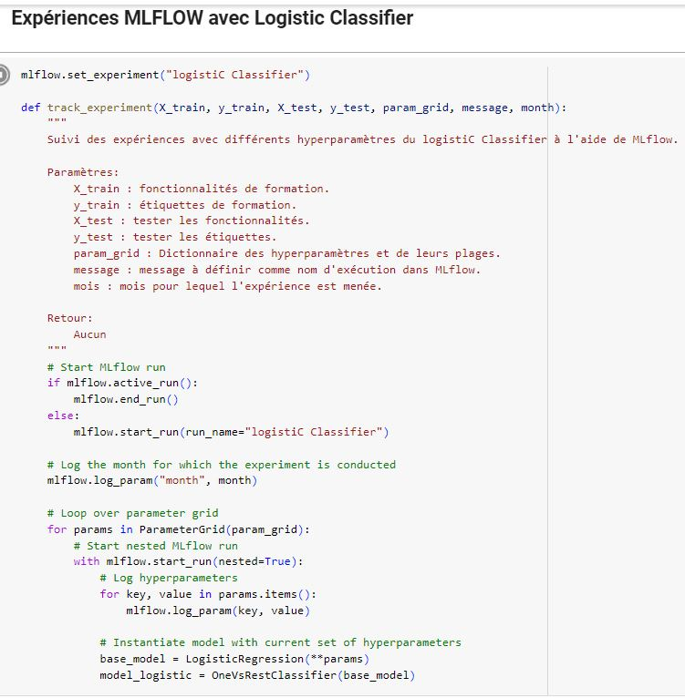
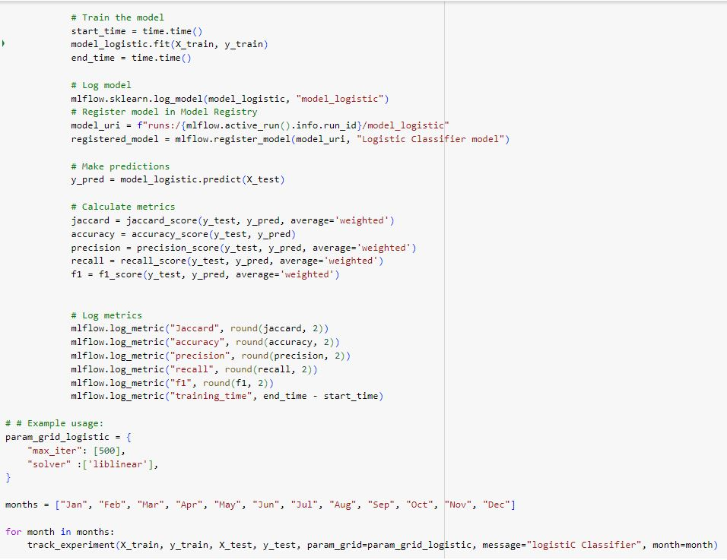
MODELISATION SUPPERVISEE (1/4)

Slide 13
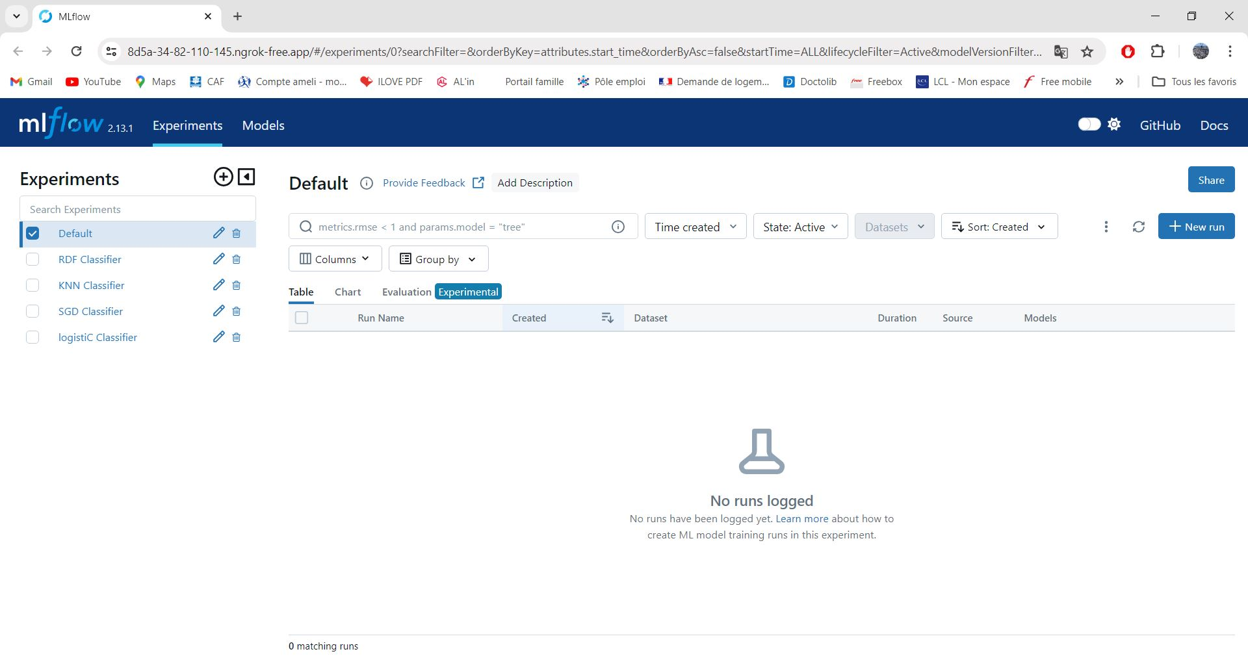
MODELISATION SUPPERVISEE (2/4)

Slide 14
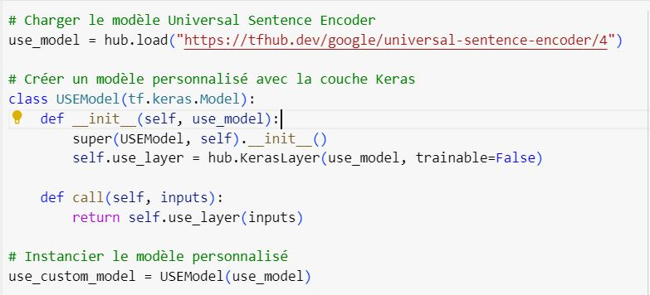
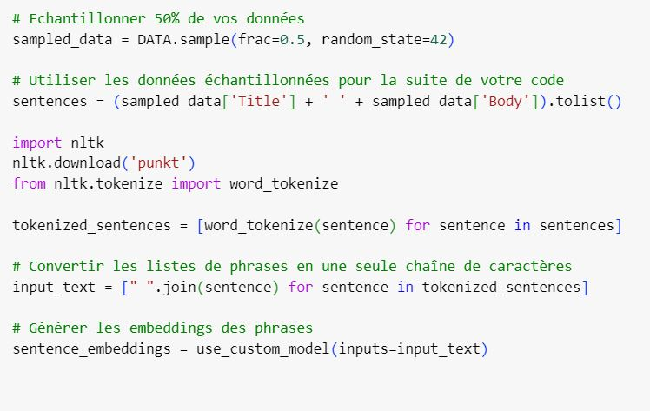
MODELISATION SUPPERVISEE (3/4)

Slide 15
MODELISATION SUPPERVISEE (4/4)
 | LDA | LOG | SGD | KNN | RDF | WORD2VEC | USE | BERT
Jaccard | 0,015 | 0,5 | 0,47 | 0,29 | 0.26 | 0,26 | 0,38 | 0,3
Accuracy | 0,015 | 0,54 | 0,51 | 0,37 | 0.28 | 0,25 | 0,38 | 0,36
Precision | 1 | 0,66 | 0,63 | 0,43 | 0.39 | 0,64 | 0,74 | 0,67
Recall |  | 0,7 | 0,66 | 0,56 | 0.77 | 1 | 0,44 | 0,37
F1-Score | 0,03 | 0,62 | 0,61 | 0,37 | 0.29 | 0,3 | 0,54 | 0,44
Training time (s) | 184 | 341 | 9,2 | 0,03 | 851 | 184 | 33 | 16

Slide 16
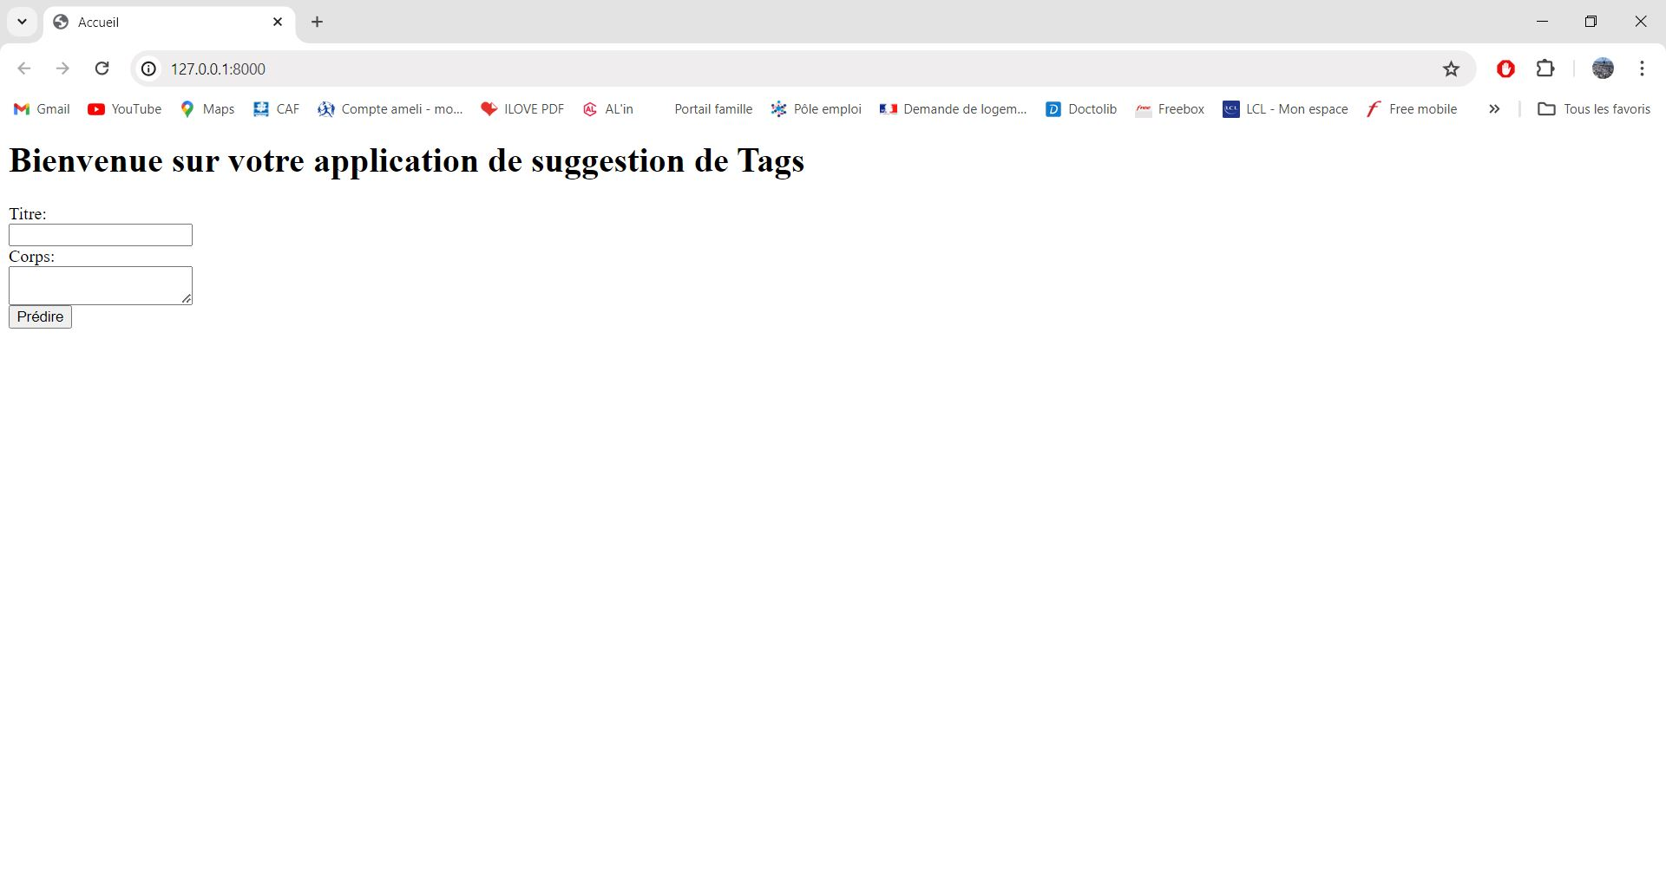
Déploiement (1/4)
http://127.0.0.1:8000
http://127.0.0.1:8000

Slide 17
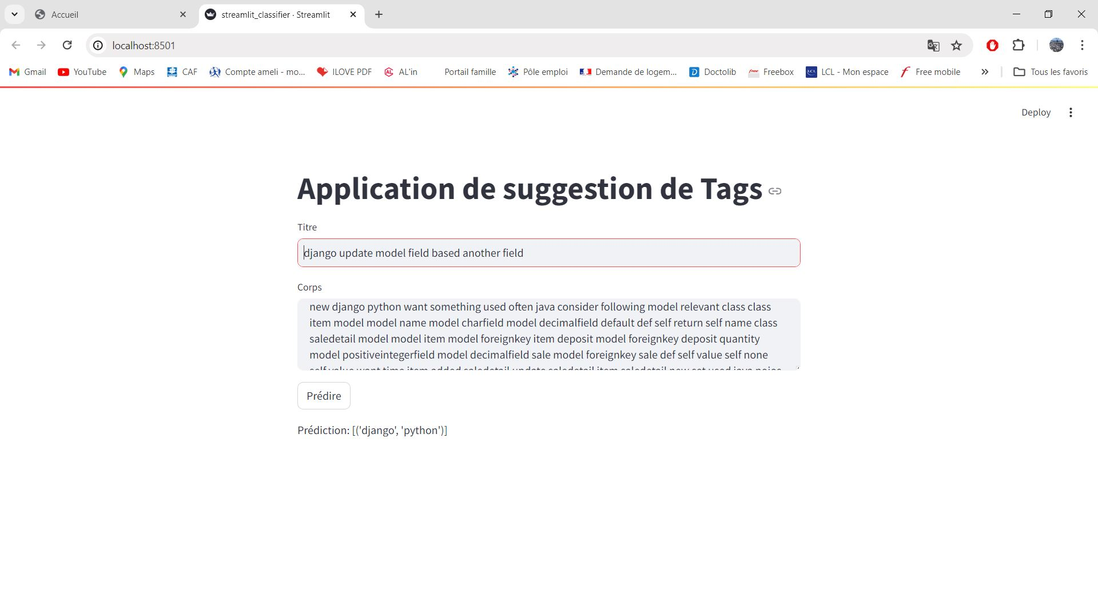
Déploiement (2/4)
http://localhost:8501

Slide 18
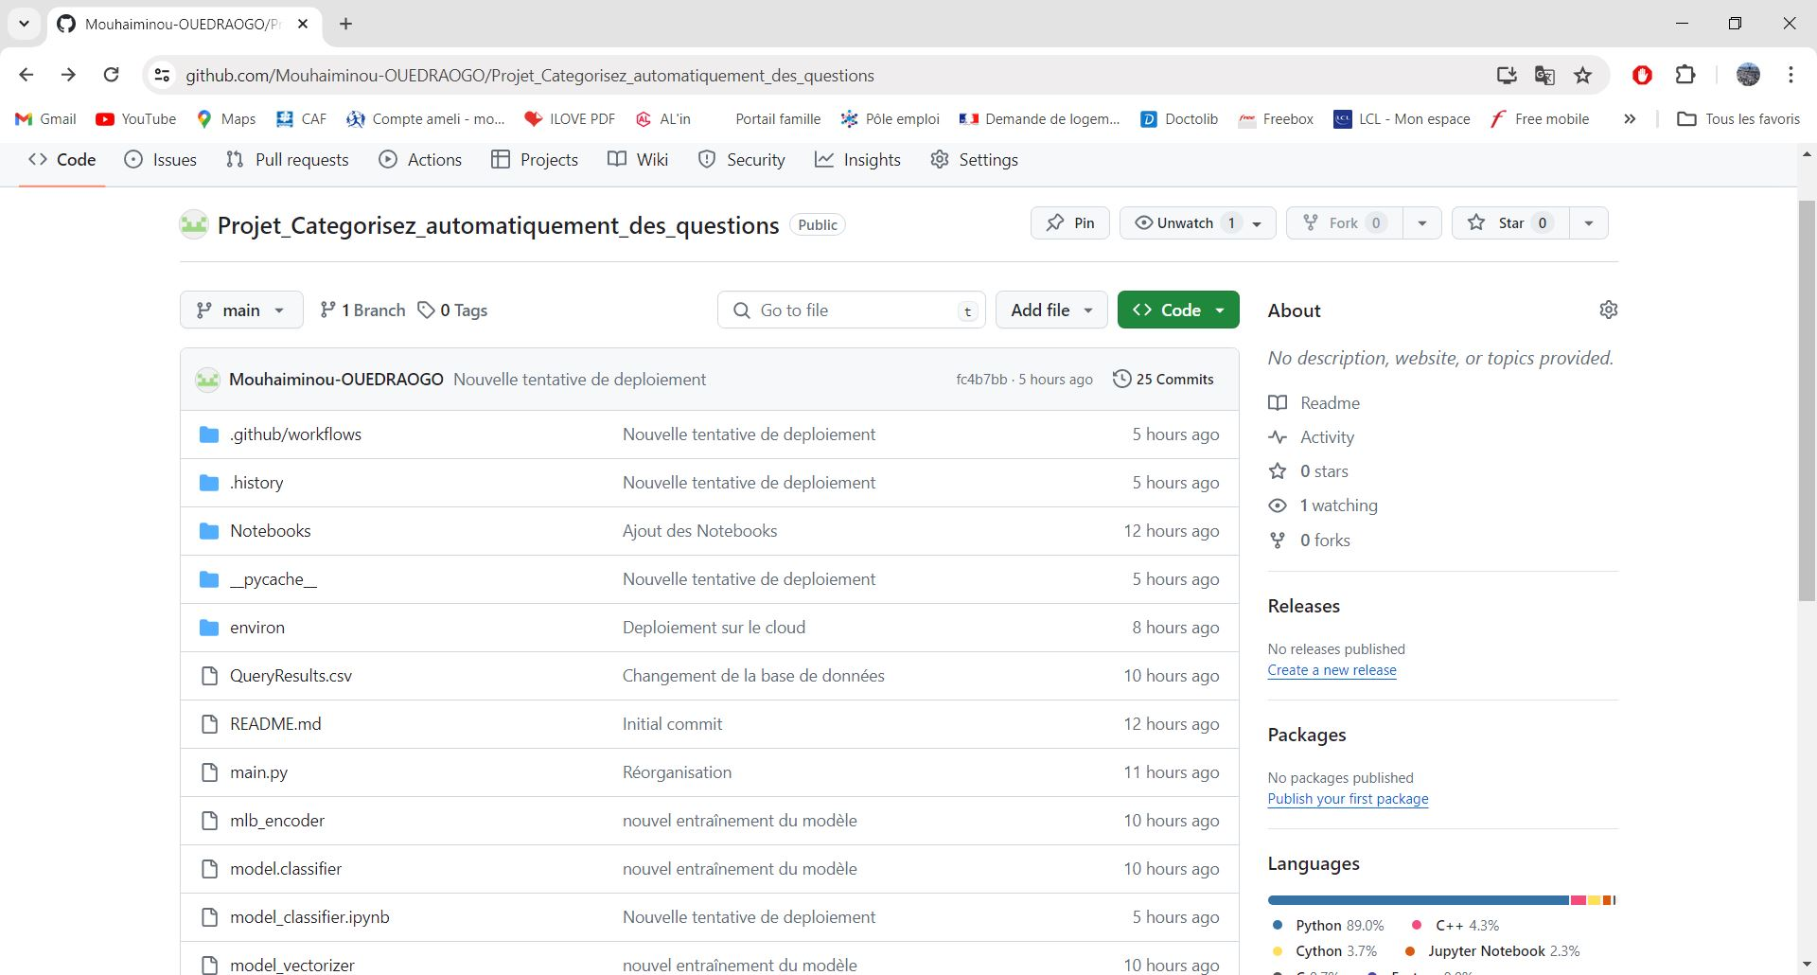
Déploiement (3/4)

Slide 19
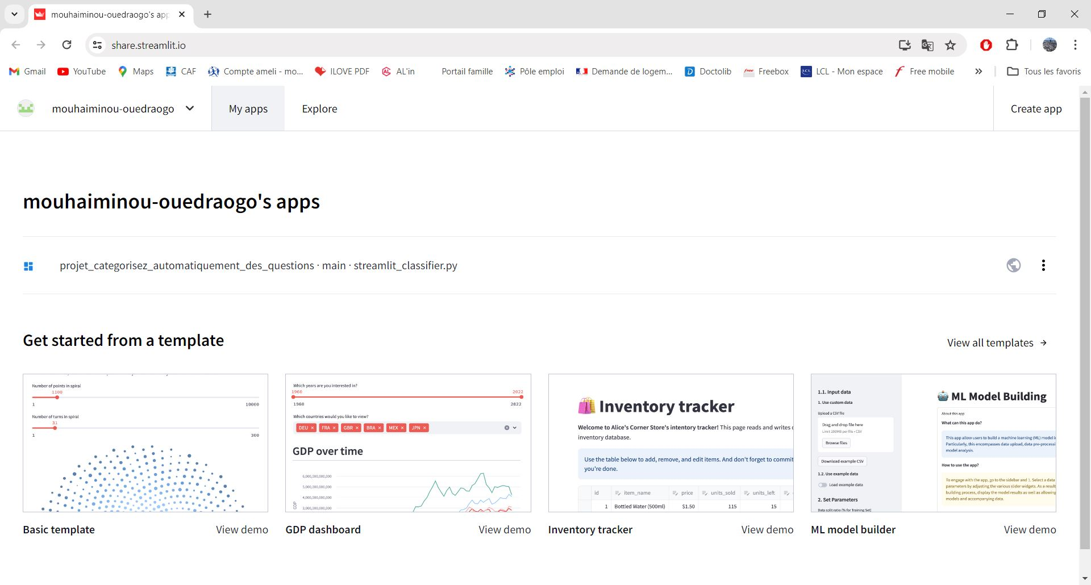
Déploiement (4/4)
https://projetcategorisezautomatiquementdesquestionsgit-mwfswwbu4vksef.streamlit.app/

